Slide 1


Slide 2


Slide 3


Slide 4


Slide 5
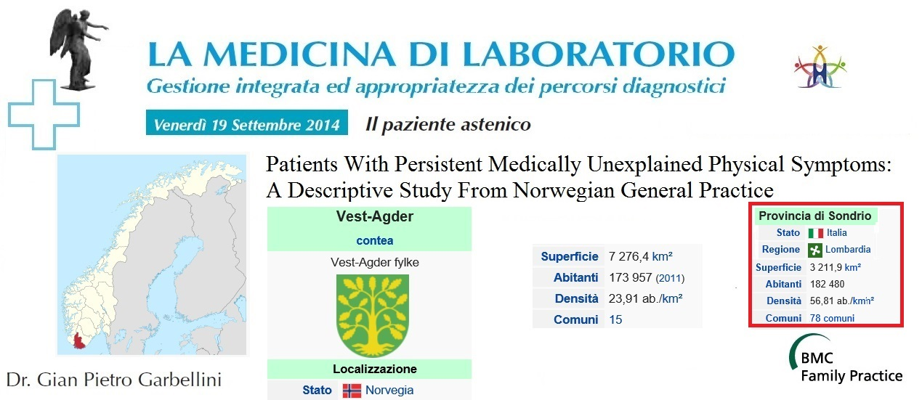

Slide 6


Slide 7
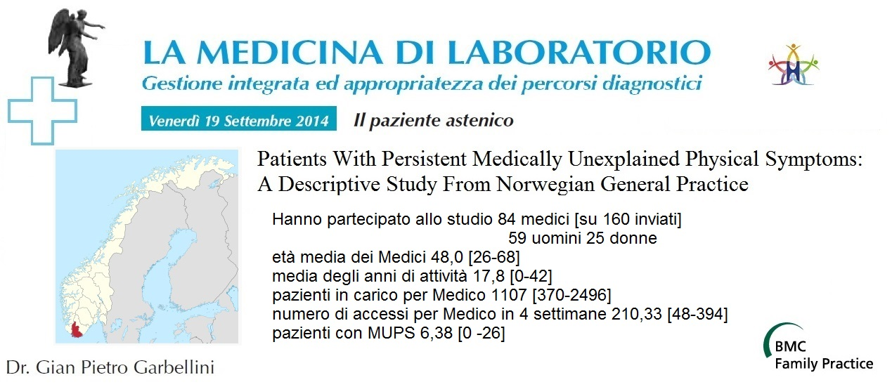

Slide 8
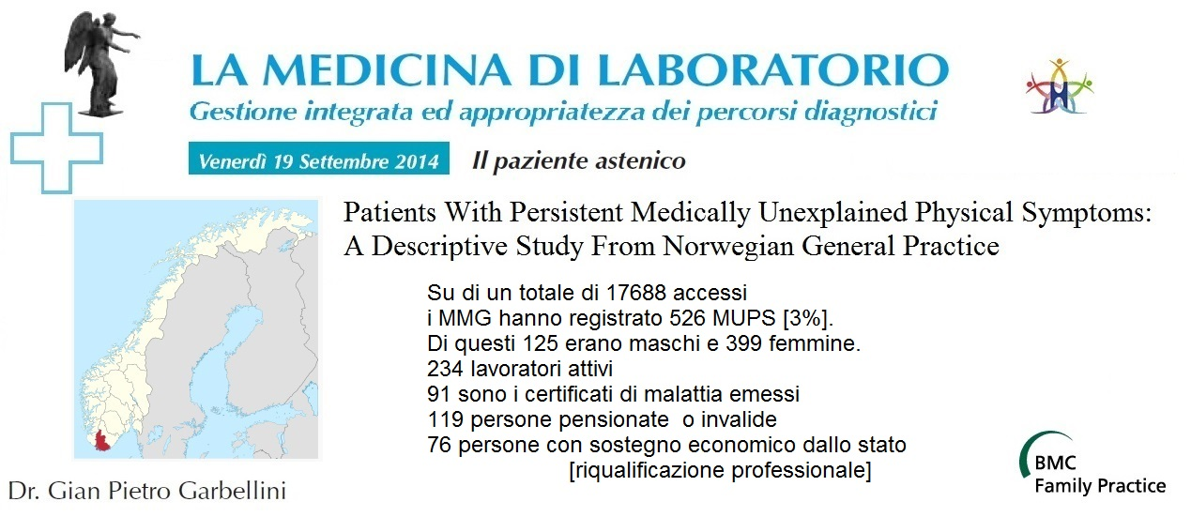

Slide 9
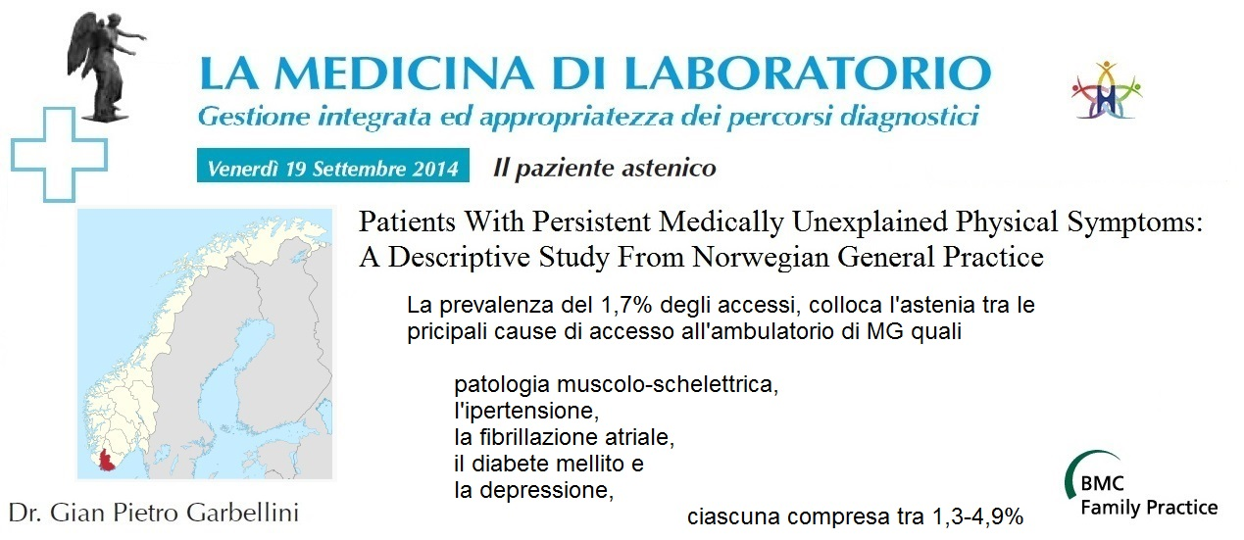

Slide 10


Slide 11
MARIO 55 aa
Anamnesi Patologica Remota
Ipertensione arteriosa → Ramipril 5 mg
Episodio depressivo minore (2005)
Anamnesi Patologica Prossima
Da circa un anno riferisce spossatezza e calo ponderale di circa 5 Kg, riferisce inoltre febbre serotina da circa un mese, mai sopra i 38°C

Slide 12
Soggettività
  Astenia: presente anche a riposo, ma aggravata dallo sforzo fisico.
  Calo ponderale di 5 Kg in 12 mesi.
  Febbricola serotina da un mese (< 38°C)
  Sintomi associati? Nausea/vomito? Diarrea? Artralgie? Infezioni ricorrenti? Calo dell’appetito? → NO
  Familiarità: K. Colon padre, morto a 82 anni per IMA
  Non ha partecipato allo screening ASL per la prevenzione del K. Colon
  Anamnesi farmacologica:
  Ramipril 2,5 mg h 8-20
  8 anni or sono Citalopram 10 mg h 8 per 10 mesi
  Nega l’assunzione di altri farmaci o sostanze

Slide 13
Oggettività
  Esame Obiettivo Generale:
  FC 76r, PA 132/80, T 36,9°C, SatO2 98%aa
  mucose: rosee, normoidratate, non edemi, trofismo muscolare nella norma, normoriflessia
  Stazioni linfonodali: nella norma
  EO Neurologico: integro, non segni di lateralità, Mingazzini I e II
  apparentemente negativi
  Torace:
  MV presente su tutto l’ambito polmonare, non rumori aggiunti.
  Toni cardiaci ritmici parafonici sui consueti focolai di auscultazione, non rumori aggiunti.
  Addome:
  Trattabile non dolente ne dolorabile alla palpazione superficiale e profonda in tutti i quadranti. Polsi validi simmetrici. Non masse palpabili in addome. Non epatosplenomegalia palpabile

Slide 14


Esistono strumenti che permettano al MMG di obbiettivare l’astenia?

Slide 15
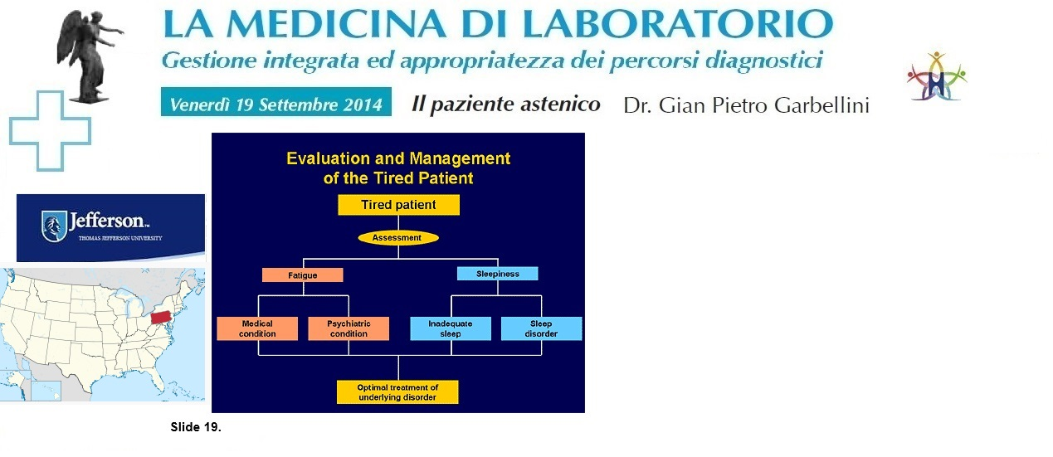

Slide 16
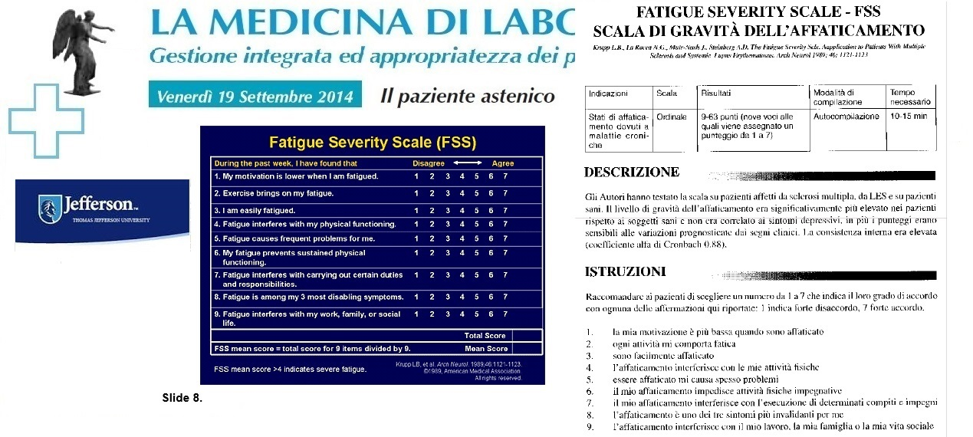

Slide 17


Slide 18


Slide 19


Slide 20


Slide 21
Valutazione
Sospetta patologia neoplastica
DD:
Sindrome Depressiva
AIDS
M. di Addison, Ipotiroidismo (e altre patologie tiroidee)
DM2, IC, Sindrome influenzale, Patologie autoimmuni, Endocardite….ecc

Slide 22
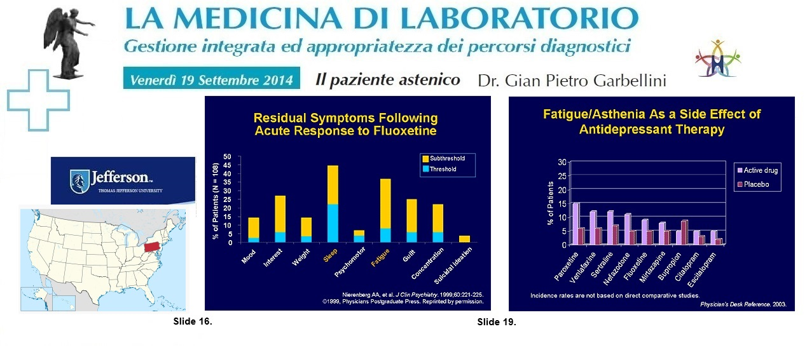
Ricordiamo sempre le cause non organiche!!

Slide 23

MARIO
EMOCROMO, VES, PCR, AST, ALT, GGT, CREATININA, SODIO, POTASSIO, CLORO, ELETTROFORESI SIEROPROTEICA, GLICEMIA, ESAME URINE

Slide 24
Piano
Avrei dovuto chiedere altri esami?
Markers neoplastici…?
…e i makers virologici…?
In caso, quali?
Con o senza bollino verde??
Lo mando in Pronto Soccorso?

Slide 25
La parola al clinico...
…cosa fare?
Dr. ssa Ilaria Izzo

Slide 26
Sindrome da stanchezza cronica
(chronic fatigue syndrome, CFS) vs stanchezza cronica idiopatica
CFS: astenia persistente o intermittente in associazione ad almeno 4 sintomi/segni presenti per almeno 6 mesi:
1.Riduzione della memoria a breve termine o difficoltà di concentrazione
2.Faringodinia
3.Linfoadenomegalia ascellare o cervicale
4. Mialgia
5. Artralgie diffuse in assenza di segni di infiammazione
6.Cefalea
7.Insonnia
8. Malessere dopo attività fisica per almeno 24 h
Astenia cronica (> 6 mesi) in assenza dei criteri di definizione della CFS
Nell’ 8,5→34% dei casi non viene posta diagnosi medica o psichiatrica
Fakuda et al, Ann Intern Med 1994;121(12):953
Lane et al, Am J Med Sci 1990;229(5):313

Slide 27
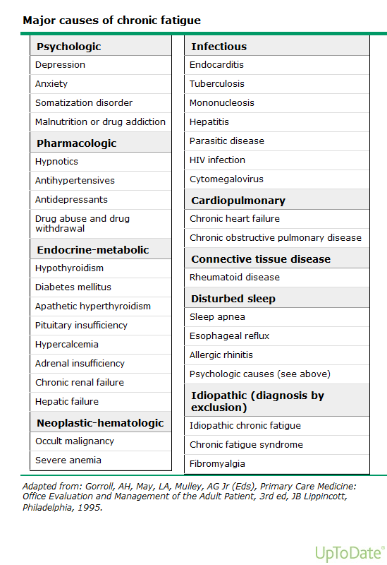

Slide 28

Anamnesi
- Anamnesi accurata e attraverso l’utilizzo di domande “aperte”, che incoraggiano il paziente a descrivere il proprio sintomo
- Eventuale presenza di sintomi associati
- Valutazione della severità, dell’andamento temporale dell’astenia e della durata del sintomo
- Fattori che alleviano o peggiorano il sintomo
- Caratteristiche del sonno
- Impatto sulla vita quotidiana del paziente

Slide 29

Esame obiettivo
Particolare attenzione a:
- Agitazione psicomotoria o rallentamento ideomotorio
- Linfoadenopatie
- Segni di patologia tiroidea
- Segni di scompenso cardiaco o malattia polmonare
- Esame neurologico

Slide 30

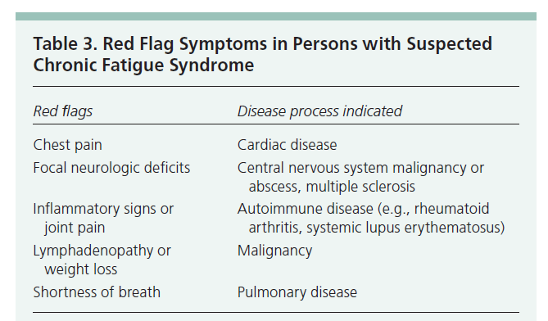
Segnali d’allarme
Weight loss and fever Alcohol abuse Hyperthyroidism HIV
STDs Hypercalcemia Tuberculosis

Slide 31
Esami di laboratorio
Emocromo con formula
VES
Funzione renale ed epatica, elettroliti sierici, glicemia
TSH
CPK (se mialgie o debolezza muscolare)
Sulla base di anamnesi ed esame obiettivo: HIVAb, Intradermoreazione di Mantoux e/o Quantiferon, calcemia

Slide 32

Esami di laboratorio da NON richiedere
Altre sierologie (EBV, CMV, malattia di Lyme)
Dosaggio immunoglobuline
Markers neoplastici
Autoanticorpi, fattore reumatoide
D-dimero

Slide 33
Ed ora al Laboratorista
Dr. Pierangelo Magatelli

Slide 34
BIOMARCATORI IDEALI
Molecole/sostanze prodotte esclusivamente e precocemente solo dalla cellula neoplastica quindi misurabili anche in caso di neoplasie molto piccole (diagnosi precoce)

Slide 35
BIOMARCATORI- la realtà
Molecole/sostanze non selettivamente prodotte solo dalle cellule neoplastiche, ma anche da:
  cellule/tessuti normali
  cellule/tessuti affetti da patologie benigne e/o da condizioni non-neoplastiche
  …….SENSIBILITA’ E SPECIFICITA’

Slide 36
SENSIBILITA’ E SPECIFICITA’
Sensibilità Diagnostica:
CAPACITA’ DI RICONOSCERE I SOGGETTI MALATI
(proporzione di individui con malattia e marcatore “positivo” [VP/(VP + FN)].
- La scarsa sensibilità dei biomarcatori dipende dal fatto che una percentuale variabile di neoplasie (soprattutto quelle di piccole dimensioni - fase precoce della malattia) non vengono prodotti in quantità tali da potere essere rilevate
Specificità Diagnostica:
CAPACITA’ DI INDIVIDUARE I SOGGETTI SANI
(proporzione di individui senza malattia e marcatore “negativo” [VN/(VN + FP)].
- La scarsa specificità dei biomarcatori dipende invece dal fatto che possono essere prodotti, se pur transitoriamente ed in quantità variabili, anche in numerose condizioni benigne o patologiche non neoplastiche

Slide 37
CONDIZIONI NON NEOPLASTICHE RESPONSABILI DI INCREMENTI DEI BIOMARCATORI
Eventi fisiologici e abitudini voluttuarie
  Ciclo mestruale CA125, Fumo/alcol CEA … ….
Patologie non tumorali
  Endometriosi/infiammazioni pelviche CA125,
  Broncopneumopatie croniche, CEA e CA19.9;
  Ascite CA125
  Colite CA-125, CA-15.3, CEA
  Diverticolite CA-125, CEA
  Ipertrofia prostatica PSA
  Diabete CA19.9
Manovre diagnostiche
  DRE/TRUS PSA
  ……..

Slide 38
QUESITI CLINICI
Neoplasia si/no?
  SCREENING: rivelazione della presenza del tumore
    in una popolazione non selezionata
    in gruppi ad alto rischio
Se si, in quale organo/tessuto?
  DIAGNOSI DI TUMORE PRIMITIVO: diagnosi differenziale tumore/malattia benigna in pazienti con segni/sintomi
Malattia localizzata/disseminata?
  STADIAZIONE: estensione/dimensioni (stadiazione);
  IDENTIFICAZIONE DI SEDE PRIMITIVA: in presenza di metastasi di origine ignota

Slide 39
QUESITI CLINICI
Responsività alla terapia?
  BILANCIO DI NEOPLASIA NOTA:
    prognosi
    valori basali prima della terapia
Eventuali recidive potranno essere individuate e trattate precocemente?
  MONITORAGGIO MALATTIA:
    valutazione della risposta alla terapia;
    radicalità di asportazione chirurgica;
    recidive o metastasi

Slide 40
MARCATORE | UTILIZZO | LINEA GUIDA
AFP | Ca testicolo: follow up ! | NCCN (2011); AIOM(2009)
CA 125 | Ca ovaio: follow up ! | NCCN (2012); ESMO (2010);AIOM
CEA | Ca Colonretto: diagnosi §, monitoraggio terapia, follow up | ASCO (2008); NCCN (2012); AIOM
PSA | Ca Prostata: follow up | NCCN (2012) ; ESMO (2010) ; NICE (2008)
CA 19.9 | Ca Pancreas: follow up (?) | ASCO (2006)
CA 15.3 | Ca Mammella: monitoraggio Malattia metastatica (?) | ASCO (2007)
§- la concentrazione riscontrata alla diagnosi è utilizzata come riferimento
per il trattamento e follow-up
NCCN: National Comprehensive Cancer Network ASCO: American Society of Clinical Oncology
AIOM: Associazione Italiana di Oncologia Medica NICE: National Institute for Haalth And care Excellence
ESMO: European Society of Medical Oncology

Slide 41
RACCOMANDAZIONI DA LINEE GUIDA
AJCC – American Joint Committee on Cancer
ESMO - European Society of Medical Oncology;
SIGN - Scottish Intercollegiate Guideline Network groups
ASCO - American Society of Clinical Oncology
NACB - National Academy Clinical Biochemistry
EGTM - European Group on Tumor Markers
SOR - Standards, Options and Recommendations

Slide 42
LINEE GUIDA
NEOPLASIE COLONRETTO
Edizione 2013

Slide 43
Tumori del colonretto
STADIAZIONE
Marcatori tumorali
…..Vi e indicazione ad effettuare la determinazione del CEA preoperatorio per il suo ruolo prognostico e il suo possibile utilizzo nel follow-up.
- E’ diffusamente impiegato anche il Ca 19.9 il cui uso non e tuttavia sostenuto da uguali evidenze. (livello di evidenza 4)
…La determinazione del CEA va quindi eseguita al momento della diagnosi

Slide 44
Tumori del colonretto FOLLOW-UP
ESAME CLINICO:
- ogni 3-4 mesi per i primi tre anni, ogni 6 mesi per i due anni successivi.
…Non vi sono evidenze che indichino l’utilità del monitoraggio degli enzimi epatici né di altri esami ematochimici (ad eccezione del CEA). (A)
CEA
- ogni 3-4 mesi per i primi 3 anni, ogni 6 mesi per i due anni successivi, anche nei pazienti con CEA preoperatorio nei limiti della norma. (A)
- L’esecuzione di una FDG-PET puo essere indicata, ove possibile, in caso di sospetto clinico di recidiva/ripresa di malattia con “imaging negativo o dubbio” e in caso di incremento progressivo dei marcatori (CEA e/o Ca 19.9) non altrimenti giustificabile

Slide 45
RACCOMANDAZIONI DA LINEE GUIDA
AJCC – American Joint Committee on Cancer
ASCO - American Society of Clinical Oncology
NACB - National Academy Clinical Biochemistry
EGTM - European Group on Tumor Markers
SOR - Standards, Options and Recommendations

Slide 46
LINEE GUIDA
NEOPLASIE DELLA MAMMELLA
Edizione 2013
Aggiornamento a luglio 2013

Slide 47
LINEE GUIDA NEOPLASIE DELLA MAMMELLA
….Fra i marcatori sierici la cui concentrazione plasmatica correla con l’aumento del carico di malattia, i più studiati sono: l’antigene carcinoembrionario (CEA) ed il CA 15.3
…..Questi Biomarcatori sono potenzialmente più sensibili delle indagini radiologiche per individuare una recidiva precoce di malattia
…..Tuttavia, esistono diverse argomentazioni valide per sconsigliare l’utilizzo routinario ed estensivo dei marcatori tumorali sierici durante la fase di follow-up:
  in primo luogo la limitata specificità e sensibilità;
  in secondo luogo, l’assenza di studi clinici prospettici randomizzati che dimostrino una relazione tra anticipazione diagnostica e prognosi.

Slide 48
NEOPLASIE DELLA MAMMELLA
FOLLOW-UP
Allo stato attuale non esiste alcuna evidenza che supporti la prescrizione routinaria degli esami sottoindicati nel follow-up del carcinoma mammario:
- Esame emocrocitometrico e profilo biochimico
- Rx torace, scintigrafia ossea, ecografia epatica
- Marcatori tumorali.
Tali conclusioni sono state riportate dalle linee guida dell’ASCO e si basano sui risultati di studi randomizzati che, tuttavia, risalgono ad anni in cui le opzioni diagnostico-terapeutiche e le informazioni sulla biologia tumorale erano più limitate.

Slide 49
RACCOMANDAZIONI DA LINEE GUIDA
NCG – National Guideline Cleringhouse
ASCO - American Society of Clinical Oncology
NACB - National Academy Clinical Biochemistry
EGTM - European Group on Tumor Markers
SOR - Standards, Options and Recommendations

Slide 50
LINEE GUIDA
NEOPLASIE OVAIO
Edizione 2013

Slide 51
INQUADRAMENTO DIAGNOSTICO
La presenza di una massa annessiale deve, indipendentemente dall’età della paziente, far sospettare una neoplasia maligna.
Vanno eseguite ulteriori indagini quali:
ecografia transavaginale eventualmente associata alla ecografia dell’addome superiore;
dosaggio dei marcatori sierici (CA125 e HE-4 eventualmente associato al dosaggio del CEA e del CA 19.9 per escludere eventuale patologia gastroenterica).

Slide 52
LINEE GUIDA TUMORI DELL'OVAIO
Fattori associati a prognosi sfavorevole:
Istotipo mucinoso e a cellule chiare
residuo di malattia dopo chirurgia primaria (de bulking subottimale)
livelli sierici di CA125
Dopo exeresi chirurgica radicale la emivita del CA125 è di circa sei giorni.
La mancata normalizzazione dei livelli di CA125 nei successivi 20 giorni è riconosciuta come fattore prognostico negativo.

Slide 53
PAZIENTI AD ALTO RISCHIO (o a prognosi sfavorevole):
Stadio IA o IB di grado 3 o stadio IC o II o istotipo a cellule chiare
Il livello di CA 125 al termine dei sei cicli di chemioterapia adiuvante con taxolo + carboplatino e’ risultato essere un fattore prognostico indipendente per la sopravvivenza libera da progressione.

Slide 54
I MARCATORI DI NEOPLASIA NELLA PRATICA CLINICA:QUANDO?
Take Home Message -1
Uso appropriato:
  Valutazione della risposta alla terapia
  Rilevamento precoce delle recidive (follow-up)
Uso limitato:
  Ausilio diagnostico
  Ausilio prognostico
Uso molto limitato:
  Staging
Non uso:
  Screening
54
Notes:
54
54

Slide 55
I MARCATORI DI NEOPLASIA NELLA PRATICA CLINICA: QUANDO?
Take Home Message - 2
I marcatori (con pochissime eccezioni) non sono in grado di fare diagnosi di neoplasia e quindi non possono essere usati a questo scopo;
Usati correttamente possono fornire importanti informazioni per valutare:
  efficacia della terapia;
  riconoscimento precoce delle recidive
In generale, un singolo marcatore è sufficiente per il monitoraggio di un tipo di neoplasia;
I risultati possono essere metodo-dipendenti pertanto ogni paziente dovrebbe essere monitorato mediante lo stesso metodo (idealmente, nello stesso laboratorio).
55
Notes:
55
55

Slide 56


…ma torniamo al nostro Mario:
Esami Ematochimici 12/03/14
GR 4,55 x 10³/mL
GB 3.81 x 10³/mL
Hb 13.8 g/dL*
Hct 48%
MCV 92 fL
PLT 152 x 10³/mL
PMN 2.9 10³/mL (70%)
Linfociti 0.6 10³/mL (21,8%)
Monociti 0. 18³/mL (4.8%)
Eosinofili 0.13 10³/mL (3.3%)
Basofili 0 10³/mL (0%)
Glicemia 88 mg/dL
AST 32 U/L
ALT 35 U/L
GGT 43 U/L
Creatinina 1.3 mg/dL
Sodio 143 mEq/L
Potassio 5.5 mEq/L*
Cloro 108 mEq/L
VES 15 mm/h
PCR 0.8 mg/100mL
Elettrof. Sierica nella norma

Slide 57
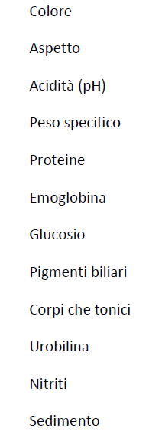
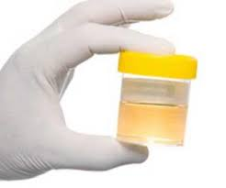
Esame Urine completo 12/03/14
giallo paglierino
limpido
6.4
1025
assenti
assente
assente
assente
assente
tracce
assente
ndp

Slide 58

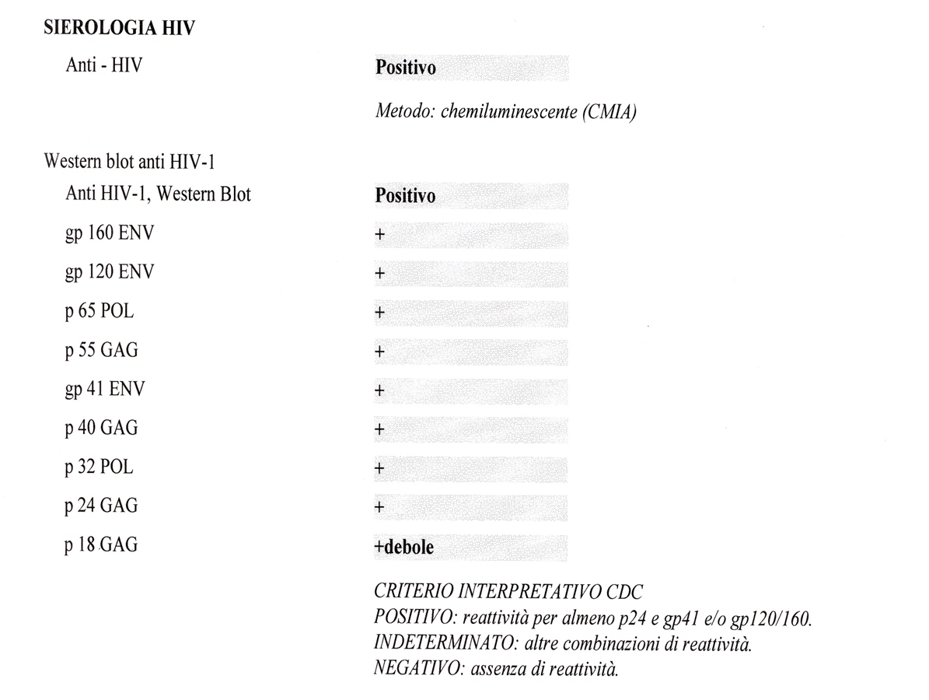
MARIO 55 aa
Dopo numerose indagini senza
alcun risultato…
Mi decido a richiedere i markers virologici…

Slide 59
Infezione da HIV
Chi sottoporre al test?
Esistono categorie a rischio?
Quale tipo di test utilizzare?

Slide 60


Infezione da HIV
Non si parla più di CATEGORIE a rischio
ma
di COMPORTAMENTI a rischio

Slide 61
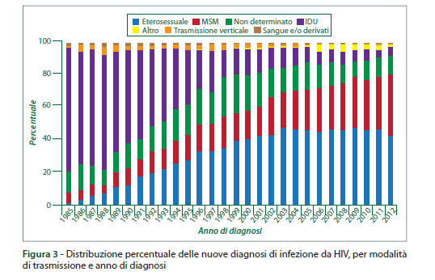
Distribuzione percentuale delle nuove diagnosi di infezione da HIV per modalità di esposizione
Trasmissione sessuale
COA, 2012

Slide 62
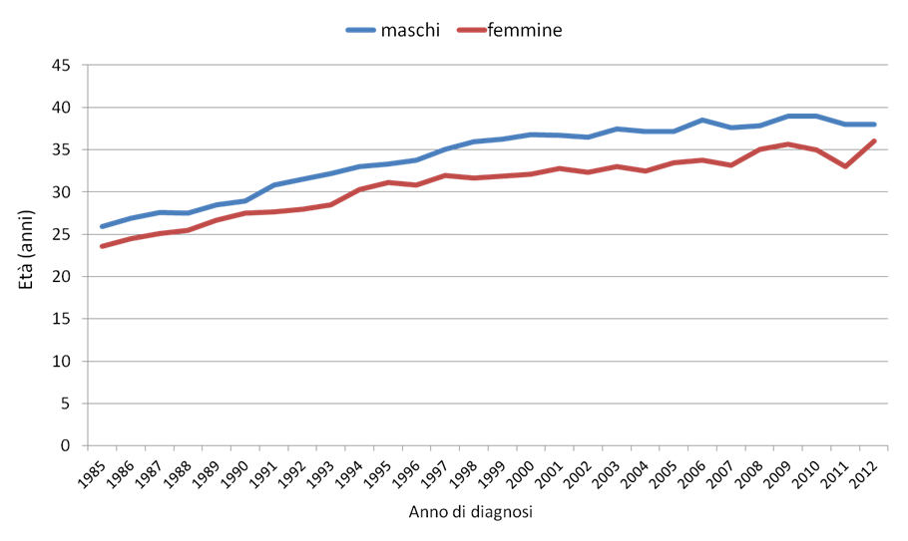
Età mediana delle nuove diagnosi di infezione da HIV, per genere e anno di diagnosi (1985-2012)
COA, 2012

Slide 63
Percentuale di late presenters
(1985-2012)
COA, 2012

Slide 64
Il tasso di trasmissione dell’infezione da HIV è correlato con la consapevolezza dell’infezione
Tasso stimato di trasmissione in soggetti inconsapevoli dell’infezione da HIV: 8.8%-10.8%
Tasso stimato di trasmissione in soggetti consapevoli dell’infezione da HIV: 1.7%-2.4%
Tasso di trasmissione circa 6 volte maggiore negli inconsapevoli
Hollgrave D et al. Int J SID AIDS. 2004;15:789, Marks G et al. JAIDS 2005;39:446

Slide 65
Conseguenze del ritardo diagnostico
Inconsapevoli
54%
La trasmissione sessuale potrebbe
essere ridotta del 31% se tutti i soggetti
fossero consapevoli del loro sierostato
Consapevoli
46%

Slide 66
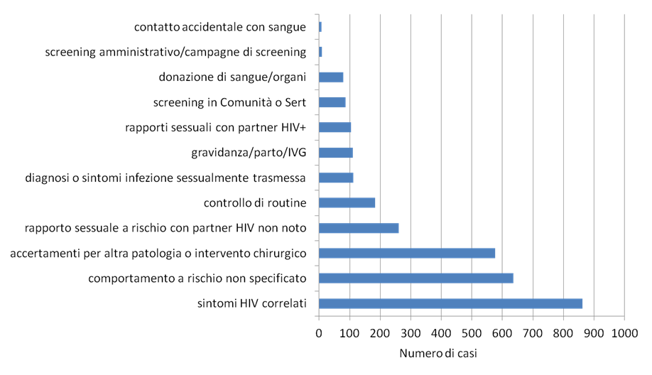
Motivo di esecuzione del test delle nuove diagnosi di infezione da HIV (2012)
Motivo di esecuzione del test nelle nuove
diagnosi di HIV nel 2012
Diagnosi tardive o casuali
COA, 2012

Slide 67
Screening per infezione da HIV
Individuare pazienti che potrebbero necessitare del trattamento (non attendere manifestazioni cliniche)
Attuare counselling dei pazienti infetti e quindi ridurre il rischio di trasmissione
L’incremento del rischio di trasmissione attraverso rapporti eterosessuali fa sì che lo screening non vada limitato alle “popolazioni a rischio” (IVDU e omosessuali)
Importanti:
  Consenso informato
  Counselling pre-test
  Counselling post-test

Slide 68
NELLA PRATICA CLINICA:
Quale marcatore?
RICERCA ANTICORPI ANTI-HIV
Con quale test ?
QUARTA GENERAZIONE:
rilevazione simultanea di anticorpi e antigene gag p24

Slide 69
Infezione da HIV: profilo sierologico
HIV-RNA (RT-PCR)
nel plasma
anti-HIV
Viremia (infettante)
Esposizione
HIVAg (p24)
0
10
20
30
40
50
60
70
80
Giorni pre/post infettività
Notes:
Attualmente la diagnosi di infezione viene effettuata mediante la ricerca di ab specifici diretti contro

Slide 70
Western Blot
Organismo | Criterio | Interpretazione
FDA | Nessuna banda p24,p32 e gp41 e/o gp120/160 Altre bande | NEGATIVO POSITIVO INDETERMINATO
CDC | Nessuna banda p24 e gp41 e/o gp120/160 Altre bande | NEGATIVO POSITIVO INDETERMINATO
WHO | Nessuna banda gp41 e/ gp120/160 Altre bande | NEGATIVO POSITIVO INDETERMINATO
Notes:
70

Slide 71
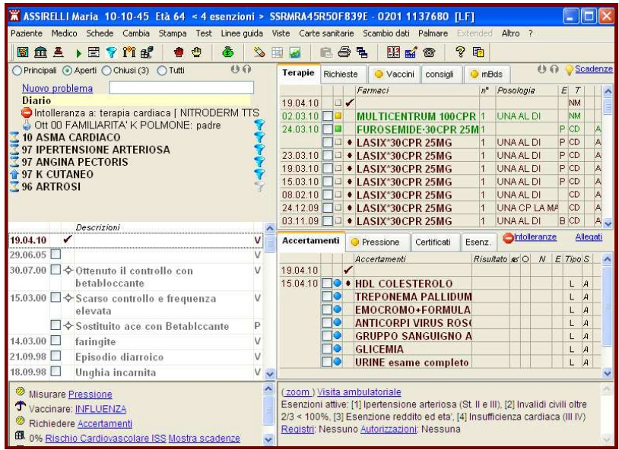
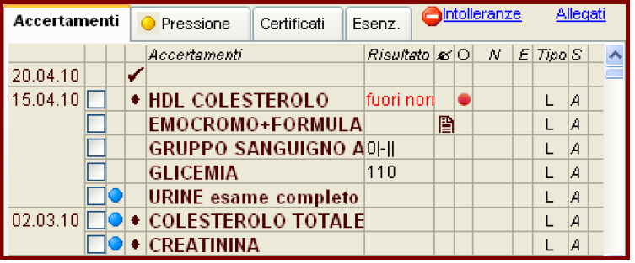
Ab ANTI HIV 1-2 8.78
Ab ANTI HIV 1-2 IMMUNOBLOTTING 69.77
Ab ANTI HIV 1 ANTI Ag P24 e.i.a. 21.74
Ab ANTI HIV 1 IMMUNOBLOTTING 85.63
Ab ANTI HIV 2 IMMUNOBLOTTING 63.42
HIV 1 Ag P24 DA COLT. LINFOCITARIE e.i.a. 69.98
HIV 1 Ag P24 e.i.a. 25.72
HIV 1 ANTIGENE P24 immunocomplessi 21.70
HIV ANALISI QUANTITATIVA RNA 77.47
HIV RNA (P.C.R.) 63.01

Slide 72
Ab ANTI HIV 1-2 8.78
Ab ANTI HIV 1-2 IMMUNOBLOTTING 69.77
Ab ANTI HIV 1 ANTI Ag P24 e.i.a. 21.74
Ab ANTI HIV 1 IMMUNOBLOTTING 85.63
Ab ANTI HIV 2 IMMUNOBLOTTING 63.42
HIV 1 Ag P24 DA COLT. LINFOCITARIE e.i.a. 69.98
HIV 1 Ag P24 e.i.a. 25.72
HIV 1 ANTIGENE P24 immunocomplessi 21.70
HIV ANALISI QUANTITATIVA RNA 77.47
HIV RNA (P.C.R.) 63.01

Slide 73
TAKE HOME MESSAGES:
1
L’astenia è una condizione clinica varia, sia nella sua modalità di manifestazione, che nell’etiologia. Tra le possibili cause spesso siamo più sensibili all’ipotesi neoplastica, ma non dobbiamo trascurare altre possibili origini di astenia
4
Non è più identificabile una sottopopolazione a rischio per HIV, ma in caso di sospetto clinico, vanno indagati eventuali comportamenti a rischio in tutta la popolazione
I Markers Tumorali, se usati correttamente, possono fornire importanti informazioni per valutare efficacia della terapia e il riconoscimento precoce delle recidive
3
I Markers Tumorali, per le loro caratteristiche intrinseche di scarsa sensibilità e specificità, NON devono essere utilizzati per una diagnosi di screening delle patologie neoplastiche
2

